Slide 1
Круизный флот «РУСИЧ»

Slide 2
И река, и море…
Пассажирский теплоход «Родная Русь»
Проект 26-37, речной.
География круизов – Центральная Россия, Нижняя Волга, Кама.
Пассажирский теплоход «Русь Великая»
Проект МПР-2,5, река-море.
География круизов – Центральная Россия, Северо-Запад (СПб), Белое море (порт Архангельск)

Slide 3
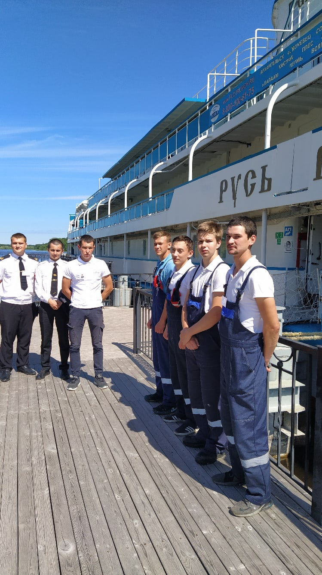
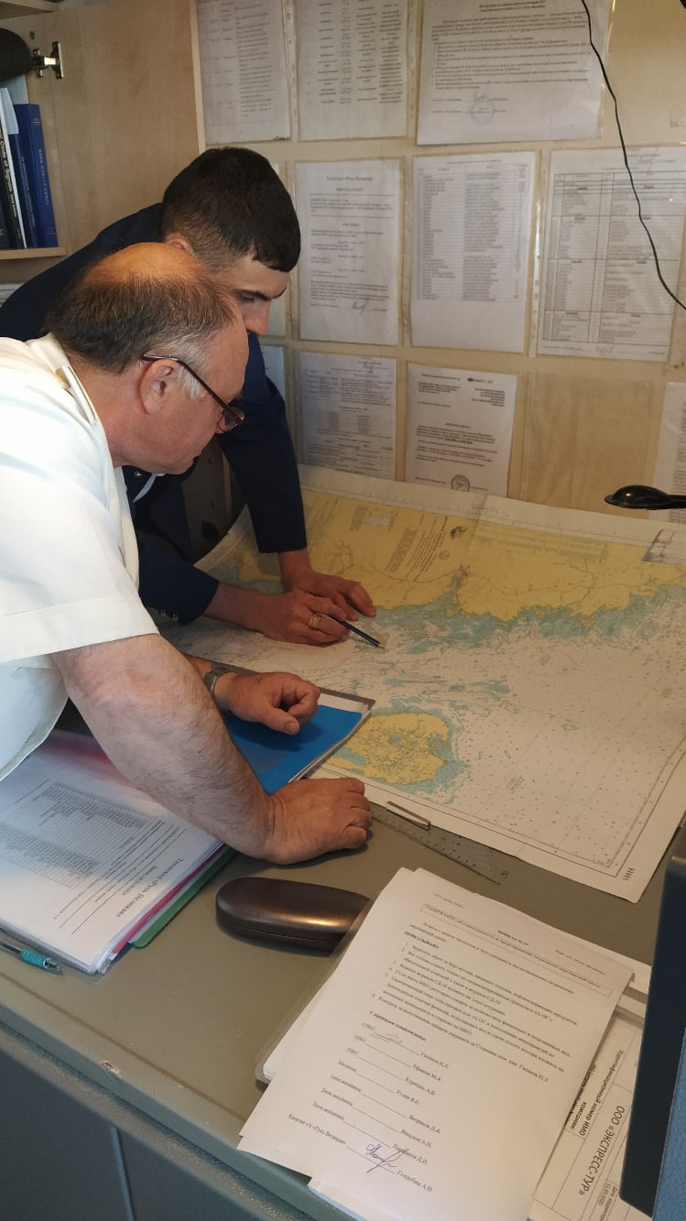
И тогда вода нам как земля…

Slide 4
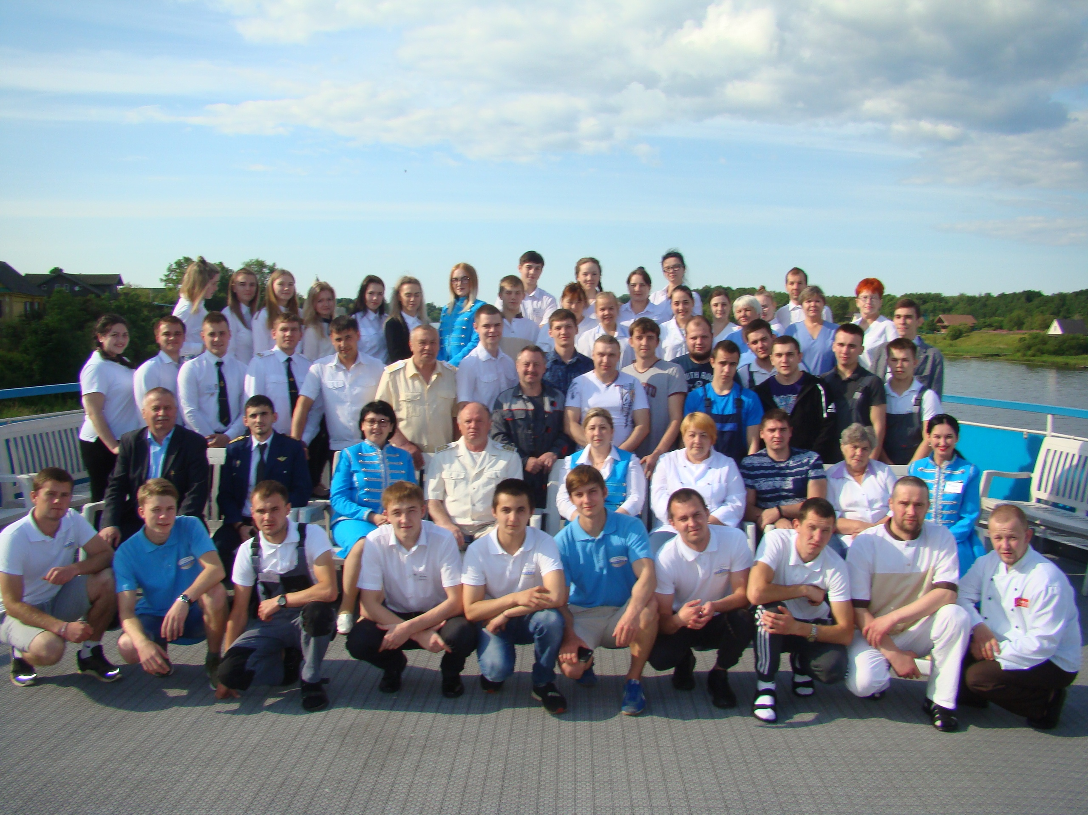
И тогда нам экипаж – семья!

Slide 5
